Slide 1

République islamique de la Mauritanie
Ministère de l’enseignement supérieur et de la rechercher scientifique
Université de Nouakchott
Département Mathématiques
et Informatiques
PROJET DE FIN D’ETUDES
DIPLÔME DE LICENCE EN MIAGE
Thème
ACTIVE DIRECTORY
Réalise par :
Khaye Sidi Coulibaly C20904
Encadré par : Dr El Veth Sidi

Slide 2
PLAN
INTRODUCTION
PROBLEMATIQUE
OBJECTIF
ETUDE ET SOLUTION

Slide 3
Introduction
Dans le cadre de mon stage, j’ai participé à la mise en place d’une infrastructure réseau centralisée et sécurisée basée sur Active Directory. Ce projet, réalisé dans un environnement virtualisé avec VMware, m’a permis de comprendre et d’appliquer les principes de gestion des utilisateurs, ressources et services réseau essentiels au bon fonctionnement d’une entreprise moderne

Slide 4
Problématique
Comment concevoir et mettre en œuvre une infrastructure réseau centralisée, efficace et sécurisée, basée sur Active Directory, afin de faciliter l’administration, la gestion des comptes, des ressources et l’application des stratégies de sécurité au sein d’une organisation ?

Slide 5
Objectifs
Installer et configurer Windows Server 2012 comme contrôleur de domaine.
Déployer Active Directory Domain Services (AD DS).
Créer une structure d’unités organisationnelles (OU) adaptée à l’entreprise.
Gérer les comptes utilisateurs et les groupes de sécurité.
Appliquer des stratégies de groupe (GPO) pour contrôler les postes clients.
Configurer les services DNS et DHCP pour le réseau.
Intégrer les postes clients au domaine.
Mettre en place des politiques de sécurité pour les accès et les données.
Documenter la configuration et prévoir un plan de sauvegarde.

Slide 6
Environnement de travail
Virtualisation VMware : Simulation complète d’un réseau d’entreprise sans matériel physique.
Windows Server 2012 : Contrôleur de domaine.
Postes clients Windows : Intégrés au domaine.
Réseau interne virtuel

Slide 7
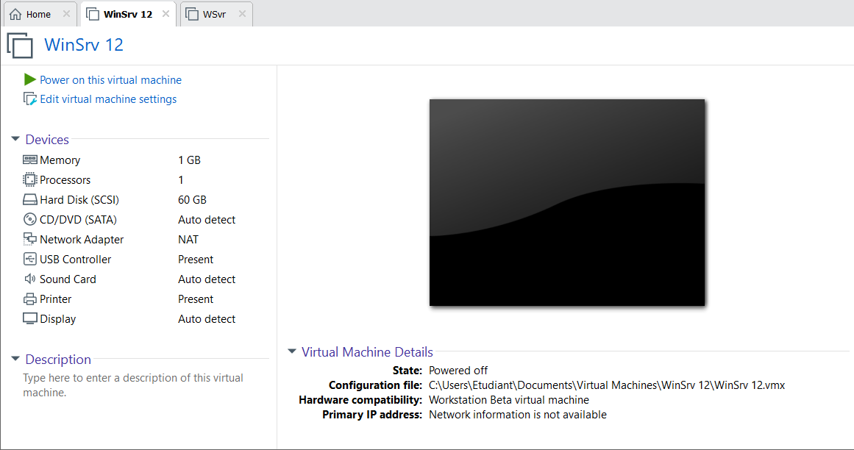
Installation de Windows Server 2012 et configuration initiale
Installation sur VMware.
Adresse IP statique attribuée.
Ajout au groupe de travail avant promotion.
Rôles installés : Active Directory Domain Services (AD DS).

Slide 8
Déploiement Active Directory Domain Services (AD DS)
Promotion avec DCPROMO.
Création d’un domaine.
Centralisation de la gestion des comptes, ressources et sécurité.

Slide 9
Structure des unités organisationnelles (OU)
(OU)Organisation par départements (ex : DG, RH).
Application ciblée des GPO.
Délégation d’administration.

Slide 10
Gestion des comptes utilisateurs et groupes
Groupes de sécurité pour droits d’accès.
Politiques de mot de passe et séparation des rôles (admin / standard).
Création du Groupe par département (sécurité/distribue)

Slide 11
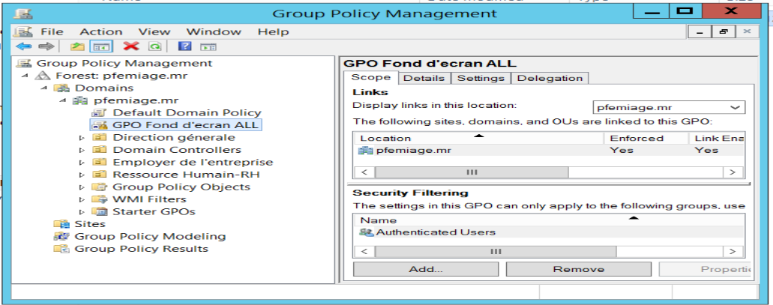
Application des stratégies de groupe (GPO)
Stratégies de groupe (GPO)Ex: Fond d’ecran Configuration centralisée : restrictions, sécurité, scripts.
Application par OU : cohérence, configuration et contrôle fin.
Paramètres réseau, Déploiement automatique.

Slide 12
Configuration des services DNS et DHCP
DNS
Zone, Enregistrement A, Enregistrement PTR,RésolutionNom de domaine,Redirecteur,Intégration AD
DHCP
ÉtendueA,dresse IP,Passerelle,DNS,Bail,Réservation,Autorisation

Slide 13
Intégration des postes clients au domaine
Les postes clients Windows ont été configurés pour rejoindre AD DS.
Cela permet aux utilisateurs de s’authentifier via leur compte AD, avec des droits définis par l’administrateur.
L’intégration simplifie la gestion des mises à jour, des logiciels et des accès.
La sécurité est renforcée grâce au contrôle centralisé des comptes et des connexions.

Slide 14
Politiques de sécurité mises en place
mots de passe complexes et renouvellement obligatoire.
Contrôle d’accès physique et réseau via AD.
Restrictions d’utilisation des ressources sensibles.
Sauvegarde régulière de la base AD et des configurations réseau.
logs et surveillance des connexions suspectes.
Plan de reprise après sinistre documenté.

Slide 15
Conclusion
.

Slide 16
MERCI VOTRE ATTENTION

